Slide 1


Jmeter使用简明文档
之 接口测试

Slide 2
目录
前期准备
Test Plan
Thread Group
Sampler-HTTP Request
Assertions
Listener
Config Element
Pre Processor
Post Processor

Slide 3
前期准备
Jmeter
是一款使用Java开发的，开源免费的测试工具， 主要用来做功能测试和性能测试（压力测试/负载测试），而且用Jmeter 来测试 Restful API, 非常好用。
下载jmeter
官网地址：http://jmeter.apache.org/download_jmeter.cgi
Jmeter 启动
下载jmeter 后解压，运行bin目录下的jmeter.bat 即可启动jmeter
非GUI 模式启动: jmeter -n -t test.jmx -l logfile1.jtl
ant 执行测试，extras 目录下有build.xml (先配置好ant 环境)
图形界面启动Jmeter 后， 点击 Options -> Choose Language 来选择语言，支持中文
需要jdk1.6 以上
An Example
此处需要演示Example.jmx
一个简单测试包含的基本元件:Test plan(测试计划)->Thread Group（线程组）->Sampler（取样器）-> Assertions （断言）和Listener（监听器）
初步印象：一个测试计划下，可以创建多个线程组（分组配置测试执行规则）；线程组下的每个sampler+断言组成用例，测试时监听器统计输出测试结果。

Slide 4
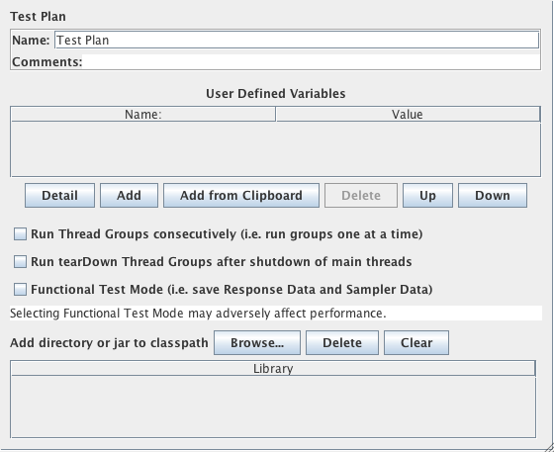
Test Plan
Name：测试计划名字
Comments：关于该测试计划的注释
User Defined Variables：可以定义整个测试中使用的重复值，如服务器名称。如果相同的变量名重复赋值，该值被设置为在测试计划（读从上到下）的最后一个定义。需要注意的是测试计划不能引用它定义的变量。如果需要从测试计划变量构建其他变量，使用配置元件。其他地方引用变量用${var_name}
Run Thread Groups consecutively：勾选后，普通线程组之间按上下排列顺序执行，而非默认的并行。
Run tearDown Thread Groups after shutdown of main threads：如果选中，tearDown线程组将在主线程正常关闭后（Stop Test）运行。如果测试被强制停止（Stop Test Now）tearDown线程将不会被运行。
函数测试模式：在非GUI模式下运行时，-l标志创建的日志文件。此选项勾选后，日志文件默认写入更多的数据字段如完整响应数据，影响性能。
添加classpath：类路径设置，可以添加jar文件或目录到特定的测试计划。【须重新启动JMeter】
可以直接把jar包放到jmeter的lib目录（默认的classpath ）

Slide 5
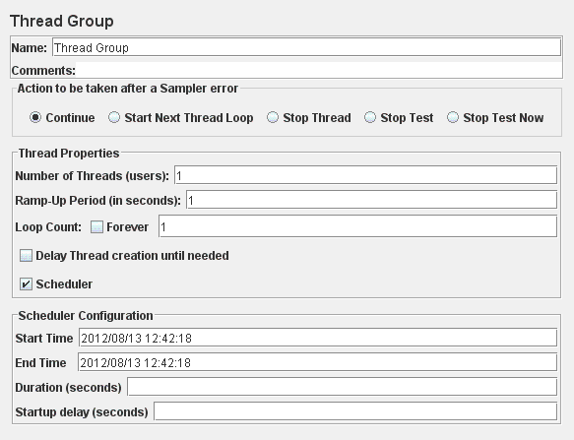
Thread Group
Name：线程组名字
Comments：关于该线程组的注释
Action to be taken after a Sampler error: 遇到sampler出现error
Continue：忽略，继续运行测试
Start Next Thread Loop：忽略错误，开始下一个循环（Loop count），并继续进行测试
Stop Thread：退出当前线程组，继续其他测试
Stop Test：整个测试在当前所有运行sampler结束后停止
Stop test Now：立即停止测试，正在运行的sampler也中断
Number of threads：线程数
Ramp-Up Period：多久后需启动所有线程（如100s，共10个线程，则每个线程在前一个线程开始后10s开始）
Loop count: 重复执行次数，forever(调度器停止或error终止测试)
Delay Thread creation until needed: 延迟线程创建，直到需要(如10s启动共10个线程，则确保每隔1s时创建一个，如果不选择该项，测试开始时默认创建所有线程，只是未到开始时间的线程会暂停)。
Scheduler：调度器
测试开始时间（启动测试时检查是否到达开始时间）
结束时间（如果到达结束时间，测试终止）
测试持续时间（设置后，忽略结束时间，次序X秒后停止测试）
延迟开始（设置后，忽略开始时间，X秒后开始测试）

Slide 6
Tips-1
线程组分类
在JMeter 中有3 种Thread Group, 一个Test 中可以包含多个同类型的Thread Group
Thread Group：标准线程组
Setup Thread Group：在Test 开始先被执行的Thread Group (方便用户做Testing 的初始化)
Teardown Thread Group：在所有其它类型的Thread Group 结束后执行的Thread Group (方便做cleanup 的工作)
Stop Test和Stop Test Now对teardown线程组影响
情况1: Test 在准备阶段就出错了，即Setup Thread Group运行时出错。这时如果发生"Stop Test" 或者"Stop Test Now" , Teardown Thread Group不会被执行。
情况2: Test 已经开始执行, 在Thread Group 中发生了错误。
“Stop Test Now” 发生,则这后所有的Teardown Thread Groups 不会运行。
“Stop Test" 发生, 则Teardown Thread Groups 执行条件依赖于Test Plan 的配置"Run tearDown Thread Groups after shutdown of main threads"。如果Enable 此设置，则Teardown Thread Groups 会被执行。

Slide 7
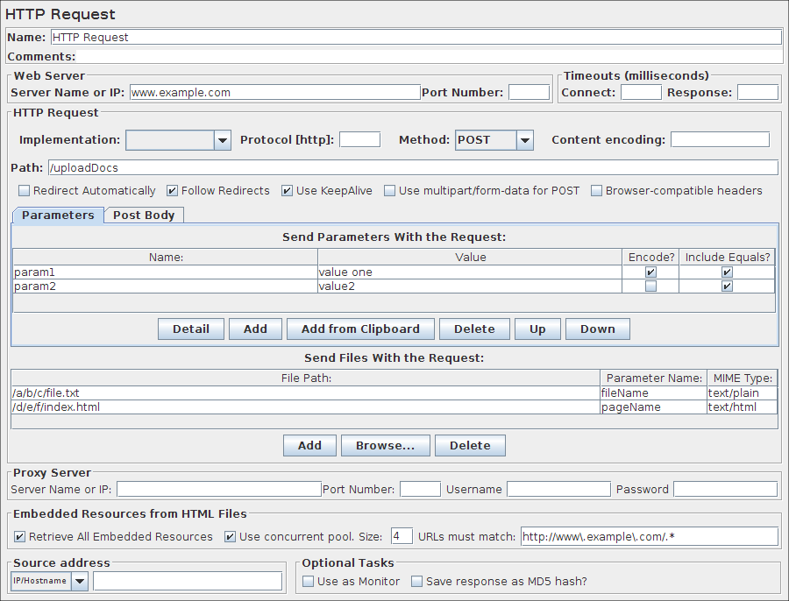
Sampler（HTTP Request）-1
Sampler（取样器）模拟各种请求，如：HTTP Request 、Ftp Request 、JDBC Request等等。 Jmeter 中所有实际的测试任务都由Sampler 承担，包括向服务器发送请求，记录服务器的响应数据和时间信息等结果信息。
Name：取样器名字
Comments：取样器注释
Web server:分别是服务器地址、端口；以及连接和响应的超时时间设置。
Implementation:http请求实现方法，下拉选择项httpclient3.1、httpclient4、java、空，当该项为空时取jmeter.properties中 jmeter.httpsampler设置值，如果jmeter.properties也没设置,则默认为httpclient4。
Protocol：HTTP, HTTPS or FILE. Default: HTTP。
Method：HTTP请求方法，常见的是GET 和POST。
Content encoding:请求内容编码（用于设置POST，PUT，FILE 方法等发送的内容使用编码），响应读取时使用的内容编码设置是在jmeter.properties 中的sampleresult.default.encoding项，默认为ISO-8859-1。
Path：url 路径（不包括服务器、端口）。特例：如果路径以”http://”或“https://”开头，即视为完整的URL，这时设置的服务器、端口和协议字段被忽略; 并且此时如果选择的是GET和DELETE 方法时，parameters设置也会被忽略。

Slide 8
Sampler（HTTP Request）-2
Redirect Automatically/Follow Redirects:选择时两项互斥，当发送HTTP请求后得到的响应是302/301重定向时，JMeter 自动重定向到新的页面。Redirect Automatically只记录最后跳转请求，会丢失初始请求上的header、cookie信息。Follow Redirects记录整个过程，过程请求为sub-sampler。
Use KeepAlive:请求头信息Connection:keep-alive，是否保持连接。
Use multipart/form-data for POST:当发送HTTP POST 请求时，使用Content-Type: multipart/form-data （默认为application/x-www-form-urlencoded）发送，默认不选中（上传文件时使用）。
Browser-compatible headers:当使用multipart/form-data，请求头Content-Type、Content-Transfer-Encoding被忽略；
Parameters:设置url请求参数
Encode?:是否urlencode，参数有“=”、“&”、“？”等特殊符号时一定要选择。
Include Equals?:自动添加参数名和值之间的等号。
Body data:设置post消息体
Send Files:发送文件相关设置
Proxy Server:代理相关设置
Retrieve All Embedded Resources from HTML Files:当该选项被选中时，jmeter在发出HTTP请求并获得响应的HTML文件内容后，还对该HTML进行分析并获取HTML中包含的所有资源（图片、flash等），默认不选中
Use concurrent pool.size:发送资源请求时使用并发连接，并设定并发连接数
Embedded URLs must match:使用正则表达式过滤特定页面,如http://wap\.cmread\.com/.*
Source address type/Source address field:模拟请求发起的ip地址（可参数化）
Use as monitor:在Monitor Results里查看服务器性能数据(tomcat5以上，http://10.211.93.207:9098/manager/status)
Save response as MD5 hash:响应保存为32位的MD5 加密字符

Slide 9
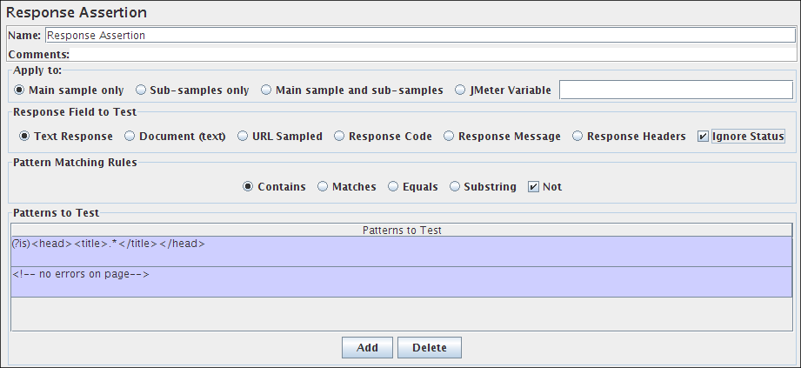
Assertions
Jmeter 提供了很多种断言，经常使用的是响应断言（Response Assertion）。
Pattern Matching Rules:
Contains，matches:正则表达式匹配部分和全部。如(注意转义)：
<\?xml version="1.0" encoding="UTF-8" \?>
<Response>
<totalCount>.*</totalCount>
</Response>
Equals,Substring:纯文本，区分大小写。
Not:取反
Apply to: main sample only , sub-sample only , main sample and sub sample, jmeter variable
一般勾选“main sample only” 就足够了，因为我们一个请求，实质上只有一个请求。但是当我们发一个请求时，可以触发多个服务器请求，如ajax，抑或是重定向的请求（勾选了“跟随重定向”）那么就有main sample 和 sub-sample之分了。
Jmeter Variable:比较自定义变量值。
Response Field toTest:
Text Response:服务器响应文本（不包括头信息），一般普通http响应，都勾选这个。
Document(Text):一切Apache Tika 的支持服务器响应，包括文本响应，还支持 PDF, Office, Audio, Video formats。jmeter会用Apache Tika 去解析服务器响应内容，会很耗内存，而且也很容易解析失败。所以一般普通http请求，不要选择这个。
URL Sampled:是对sample的url进行断言。如果请求没有重定向（302），那么就是这个就是请求url。 如果有重定向（且跟随重定向），那么url就包含请求url 和 重定向url（main sample and sub sample ）
Response Field Test:
Response code:http响应代码，如101,200,302,404,501等。但当我们 要验证4xx and 5xx 等http响应代码时，需要勾选“ Ignore status”。因为当http 响应代码为400,500时，jmeter默认这个请求失败。
Response Message:http响应代码对应的响应信息，例如下面的：OK, Found
HTTP/1.1 200 Ok
HTTP/1.1 302 Found
Response Header : 响应头信息

Slide 10
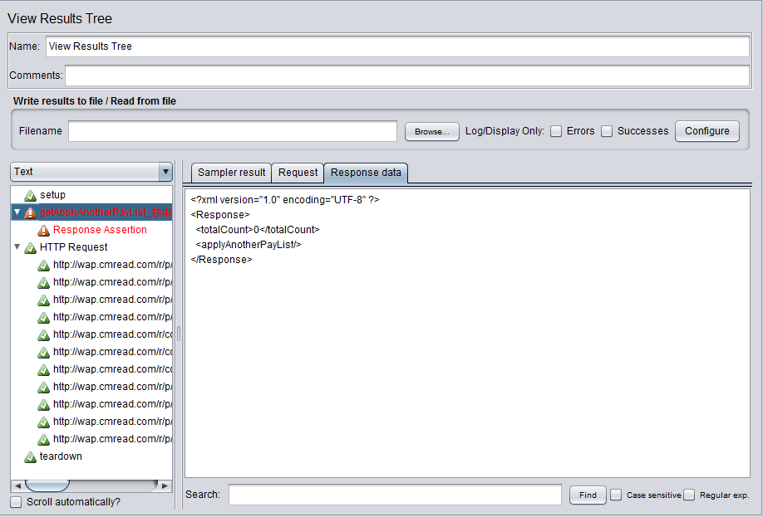
Listener（View Results Tree）
Jmeter 提供了多种监听器。查看结果树一般不在进行负载测试期间使用，因为它占用了大量的资源（内存和CPU）。但做功能测试或在测试计划的调试和验证阶段使用它很好用。（其他Listener:Aggregate Report、View Results in Table）
Write result to file/Read from file: 保存结果到文件
Filename:选择本地文件
LogDisplay Only:根据结果是否成功，筛选后显示和记录
Configure:配置需要保存到结果的内容（勾选项）
Sampler显示区:
响应数据默认以Text显示，还可以选择Html等进行渲染；
其中 RegExp Tester可以测试正则表达式。
Scroll automatically:自动滚动到最后一个
结果显示区:
Sampler result:
Thread Name: 线程组名称、Sample Start: 启动开始时间
Load time: 加载时长、Latency: 等待时长
Size in bytes: 发送的数据总大小、Headers size in bytes: 发送头大小、Body size in bytes: 发送数据的其余部分大小
Sample Count: 发送统计、Error Count: 错误统计
Response code: 返回码、Response message: 返回信息、Response headers: 返回的头部信息
Request:发送的请求信息
Response data:响应的内容
Assertion Result:查看断言结果（点击各个sampler下的断言列表时显示）
TEXT下结果查询区:
忽略大小写/正则查询

Slide 11
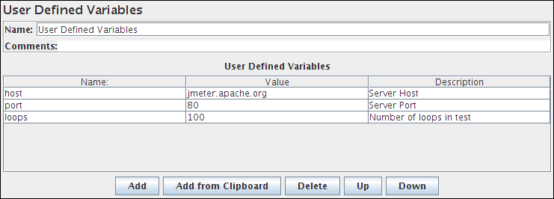
Config Element（User Defined Variable）
Config Element (配置元件)中的User Defined Variable，顾名思义是用于定义自定义变量的。
Name: 变量名
Value: 变量值
Description:变量描述
Tips:
无论放哪里作用域整个测试计划下，所有线程组
会产生可变结果的函数取设置值时无效，只有第一次产生的结果会保存
一般建议放在线程组的开始
User Defined Variable元件中的变量，经过重新赋值后,值只影响该线程后续操作，不影响其他线程
只有TestPlan和位置放在更前面的User Defined Variable中的变量可以被当前User Defined Variable 引用
TestPlan中的变量最先初始化，不能引用其他元件定义的变量的，这点是区别。

Slide 12
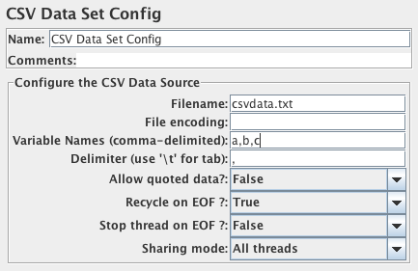
Config Element（CSV Data Set Config）
Config Element (配置元件)中的CSV Data Set Config，可以使用CSV文件来参数化变量
Filename: 在当前测试计划下的相对路径或绝对路径
File encoding: 读取文件时用的编码
Variable Names: 如果变量名称字段为空，则该文件的第一行被读取并解释为列名的列表。该名称必须用分隔符分隔。他们可以使用双引号标注。多个变量名对应文件中多个列。可以使用双引号
Delimiter: 文件内的分隔符，如果某行的列少于Variable Names变量数，剩下的变量会保持原值。
Allow quoted data?: 启用后，和Variable Names一样，文件中可以用双引号标注，如“111,222”，这样就可以在值里面有分隔符。
Recycle on EOF: 到达文件末尾后是否从头读取。
Stop thread on EOF: 到达文件末尾后是否停止线程。
Sharing mode: 设置线程间是否共享
All threads （默认值）: 所有线程之间共享,只打开一次文件。
Current thread group: 同一个线程组，只打开一次文件，
Current thread : 每个线程，文件分别打开一次（第一行读取）
Edit: 可以手动输入Current thread 等，用于变量化

Slide 13
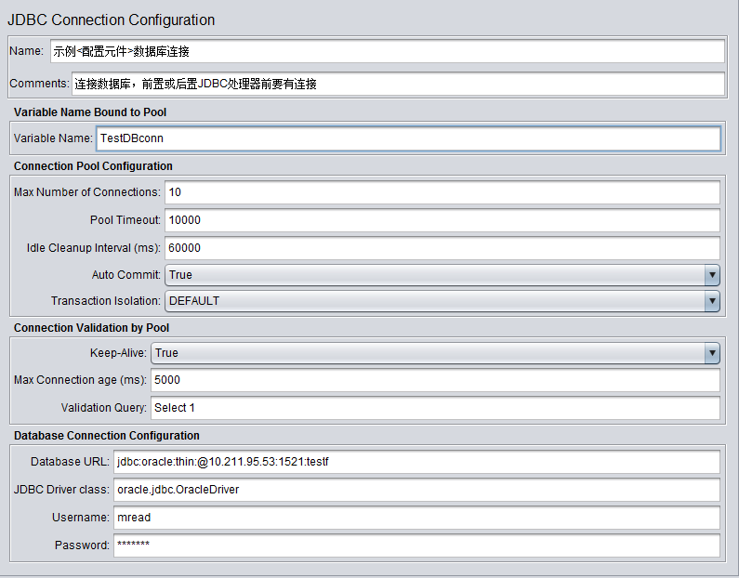
Config Element（JDBC Connection Configuration）
Config Element (配置元件)中的JDBC Connection Configuration ，管理数据库连接。（需要自己加入JDBC 驱动jar包）
Variable Name: 数据库连接池名，供其他元件如JDBC sampler使用，不同数据库连接该名字不能相同。
Connection Pool Configuration: 一般默认就行
Max Number of connection: 连接池最大连接数，设置为0，则线程间不共享，每个线程会重新取连接。小于线程数（非0），线程会等待。
Pool Time out: 试图获得数据库连接时的超时时间
Ide Cleanup interval: 连接池多久未使用，回收时间
Auto Commit: 是否自动提交（更新数据的操作，是否需要commit）
Transaction Isolation: 事务隔离级别设置（未commit的数据是否允许其他事务读取操作等等）
Connection validation by Pool:
Keep-Alive: 是否保持连接，只有Ture的时候下面2个选项生效。
Max Connection age: 连接多长时间未使用后，将测试一次连接有效。
Validation Query: 简单的查询来确定数据库仍然响应。
Database Connection Configuration:
Database URL: 数据库连接url，不同数据库写法不同。
JDBC Driver class: JDBC驱动类，不同数据库写法不同。
Usename/Password: 用户名/密码。
DB | Driver class | Database URL
MySQL | com.mysql.jdbc.Driver | jdbc:mysql://host[:port]/dbname
Oracle | oracle.jdbc.OracleDriver | jdbc:oracle:thin:@//host:port/service jdbc:oracle:thin:@(description=(address=(host={mc-name})(protocol=tcp)(port={port-no}))(connect_data=(sid={sid})))

Slide 14
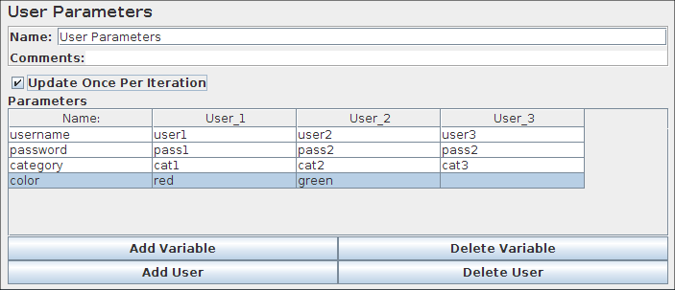
Pre Processor(User Parameters)
User Parameters前置处理器用于设置用户变量和小范围的参数化。有区别于测试计划中设置的变量：
作用于当前线程组，其他线程组不起作用。测试计划设置的作用于整个测试计划。
可少量参数化，大量参数建议用CSV Data Set Config。设置值列表后一个线程更新一次，线程数多于值列表后重复使用。
Update once Per Iteration:
如变量值使用函数，比如random函数进行参数化，勾选这个选项后，会检查确保每次迭代（比如使用循环控制器）更新变量值，不勾选的话不会保证相近两次的值不同。
Parameters:
Name: 变量名
User_1….user3: 值列表
变量引用方法: ${username}、${password}
Tips:
值列表只在不同线程间迭代，一个线程里使用循环控制器多次执行sampler的话，取的是同一组值(CSV Data Set Config相同)
如果值使用了函数，则一个线程里的循环控制器，每次函数会迭代执行。

Slide 15
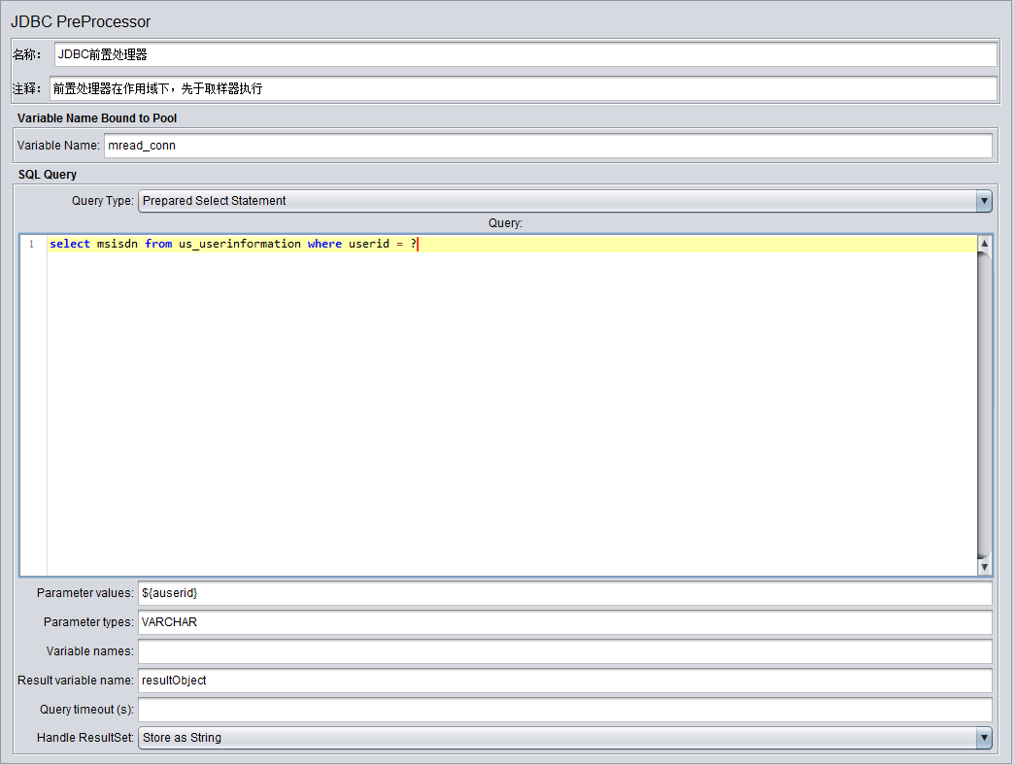
Pre Processor(JDBC PreProcessor)
JDBC 前置处理器，可以运行一些SQL语句在Sampler运行之前。适用于一些测试数据，需要从数据库获取的场景。
Variable Name:
JDBC Connection Configuration 配置元件中设置的Variable Name
SQL QUERY:
Query Type: 设置statement type，Select Statement/Update statement…
Query: 待执行SQL语句, 最普通的两种
select * from tablename where id = 1
select * from tablename where id = ? (结合下面的Parameter values 和Parameter types ，？用指定的参数代入， 此时Query Type 选择PreparedXXX)
Parameter values: 用于替换SQL语句中占位符？（逗号分隔）。
Parameter types: 对应参数数据库中的类型， INTEGER，VARCHAR，….
Variable Names: 调用数据库存储过程（CallableStatement ）执行后，output参数列表，保存到变量名列表（逗号），多于变量列表忽略。
Result Variable Name: 保存SQL执行结果，每一行结果是一个包含列名的map，如要取查询第一行的某个字段使用方法如下
columnValue = vars.getObject("resultObject").get(0).get("Column Name");
Handle ResultSet: 定义数据库存储过程（CallableStatement ）执行结果如何保存
Store as String: 保存为String，不能迭代
Store as Object: 保存为对象，可以迭代
Count Records: 结果条数
Tips:JDBC PostProcessor （后置处理器） 与JDBC PreProcessor 类似，只是运行次序在Sampler运行之后。可以清理测试后的数据

Slide 16
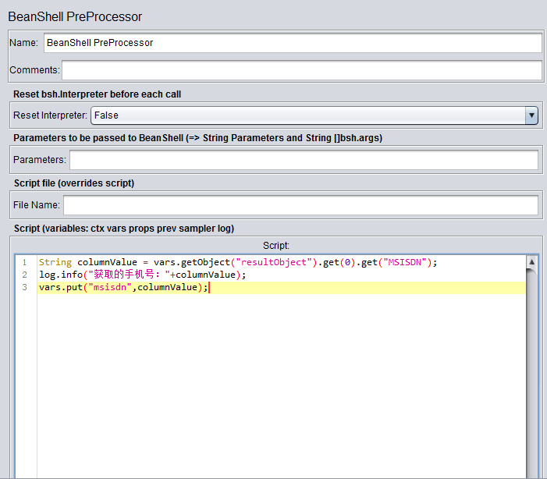
Pre Processor(BeanShell PreProcessor)
BeanShell 是面向Java 的脚本语言，因此如果你想在完全不会BeanShell 的前提下使用他，那么直接编写Java code 就可以
Reset Interpreter before each call: 默认为false，每一个BeanShell 测试元件都有独立的解释器备份（针对每个线程）。如果测试元件被重复调用，例如，被放在循环之中，那么在多次调用间解释器将被保留。一些长期运行的测试可能导致解释器使用很多内存；如果遇到这种情况，请尝试使用Reset选项。
Parameters: 往beanshell 传参，在beanshell 中引用时，“Parameters”表示整个入参，或是bsh.args[]数组下标引用，用空格分隔。
Script file: 指定运行包含BeanShell 的脚本文件
Script :
一些内置变量:
log (Logger): 记日志,log.info(“调试信息…”);
ctx (JMeterContext):
vars (JMeterVariables): 读写变量, vars.get(key); vars.put(key,val); vars.putObject("OBJ1",new Object());
props (JMeterProperties - class java.util.Properties) : 读取jmeter.properties 配置属性或临时设置属性供其他线程传递使用（线程间共享），props.get("START.HMS"); props.put("PROP1","1234");
prev (SampleResult) : 响应信息 (prev.setDataType(“text”) )；https://bz.apache.org/bugzilla/show_bug.cgi?id=58027
String res= prev.getResponseDataAsString();
sampler (Sampler):
Javadoc：http://jmeter.apache.org/api/overview-summary.html

Slide 17
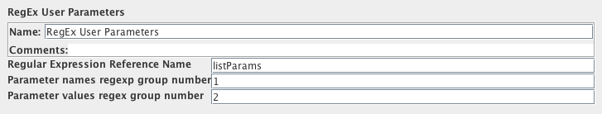
Pre Processor(RegEx User Parameters)
RegEx User Parameters作为前置处理器，允许从上一个HTTP 请求的后置处理器Regular Expression Extractor（正则表达式提取器）结果中提取值构造参数。正则表达式用户参数是作用域是单个线程。
Regular Expression Reference Name:
对应Regular Expression Extractor (正则表达式提取器)的Reference Name
Parameter names regexp group number:
正则表达式中，作为变量名的提取位置
Parameter values regex group number:
正则表达式中，作为变量值的提取位置
Example:
正则表达式提取器的正则表达式：input name="([^"]+?)" value="([^"]+?)"
Parameter names regexp group number输入1，提取第一个括号内正则匹配的内容作为变量名
Parameter values regexp group number输入2，提取第一个括号内正则匹配的内容作为变量值
如变量名提取到的为username，其他元件可以以${username}引用
Tips:
与正则表达式提取器一起使用

Slide 18
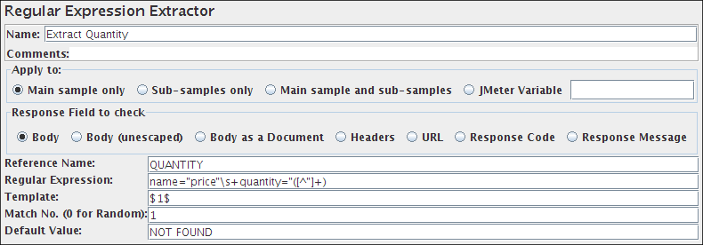
Post Processor(Regular Expression Extractor)
Regular Expression Extractor作为后置处理器，允许从HTTP 响应或特定参数中根据正则表达式提取内容。
Apply to:
适用对象，参考Response Assertion 中的Apply to
Response Field to check:
参考Response Assertion 中的Response Field toTest
Body (unescaped) ，不转义。响应的html已经转义的字符回到转义前，耗性能
Reference Name:
正则表达式提取值保存的变量名，可以被RegEx User Parameters引用
[refname]_g1， 表示Regular Expression第一组( )内的内容， [refname]_g0 表示全部组( )内的内容，如果Regular Expression有( )时，${refname _g0}和${refname r}不相等。
Regular Expression:
正则表达式来解析响应数据。必须包含至少一组括号“( )”捕捉字符串的一部分
Template使用$0$ 时，可以没有括号，因为这时提取整个正则表达式匹配的内容。此时${refname _g0}和${refname r}相等。
Template:
$1$ 指第一个( )中内容，$2$ 指第二个( )中内容…$0$ 指整个表达式匹配内容。
Match No.(0 for Random):
指定第几处匹配正则表达式的内容作为提取对象，0表示随机，-1表示全部
Default Value:
无匹配时的默认值

Slide 19
测试元件的作用域和执行顺序
元件作用域
取样器（sampler）元件不和其它元件相互作用，因此不存在作用域的问题。
逻辑控制器（Logic Controller）元件只对其子节点中的取样器和逻辑控制器作用。
配置元件（Config Element ）无论放哪里作用域整个测试计划下，所有线程组。
除上述元件外，其他5类元件
如果是某个sampler 的子节点，则该元件对其父子节点起作用。
如果其父节点不是sampler ，则其作用域是该元件父节点下的其他所有后代节点（包括子节点，子节点的子节点等）。
其他六类可被执行的元件（测试计划与线程组不属于元件）
配置元件（config elements ） 元件会影响其作用范围内的所有元件。
前置处理程序（Per-processors）元件在其作用范围内的每一个sampler元件之前执行。
定时器（timers ）元件对其作用范围内的每一个sampler 有效
后置处理程序（Post-processors）元件在其作用范围内的每一个sampler元件之后执行。
断言（Assertions）元件对其作用范围内的每一个sampler 元件执行后的结果执行校验。
监听器（Listeners）元件收集其作用范围的每一个sampler 元件的信息并呈现
执行顺序
（1）配置元件（config elements ）
（2）前置处理程序（Per-processors）
（3）定时器（timers ）
（4）取样器（Sampler）
（5）后置处理程序（Post-processors） （除非Sampler 得到的返回结果为空）。
（6）断言（Assertions）（除非Sampler 得到的返回结果为空）。
（7）监听器（Listeners）（除非Sampler 得到的返回结果为空）。
Tips:
前置处理器、后置处理器和断言等元件能对取样器作用，因此如果在它们的作用域内没有任何取样器，则不会被执行。
如果在同一作用域范围内有多个同一类型的元件，则这些元件按照它们在测试计划中的上下顺序依次执行。
一个断言在测试树中是分等级的。如果它的父元件是请求，它就被应用于那个请求。如果它的父元件是控制器，它就影响所有那个控制器下的所有请求。

Slide 20

Tips-2
合并打开jmx :
有时需要把另一个的jmx 文件合并到已经打开的一个，File->merge
改变测试元件的位置
测试元件位置调整，鼠标左键按住后拖动
创建测试元件副本
测试元件上鼠标右键->Duplicate
不想测试某个元件
测试元件上鼠标右键->Disable
菜单按钮
标签栏 按钮或 Options->Function Help Dialog(CTRL+SHIFT+F1),可以打开函数助手。选择函数设置条件生成变量可以在测试元件中引用，如随机函数等。
开始测试
清除单个监听器结果/清除所有监听器结果和日志
搜索测试元件和清除搜索结果
HELP
Help ->help 最好的帮助文档
录制搭档
关键字:badboy

Slide 21
谢 谢！

